Slide 1


АО «Национальный центр государственной научно-технической экспертизы»
Проблемные вопросы по оформлению и подаче заявок в рамках
конкурсов грантового и программно-целевого финансирования
в автоматизированной информационной системе АО «НЦГНТЭ»
Алматы, 2024

Slide 2
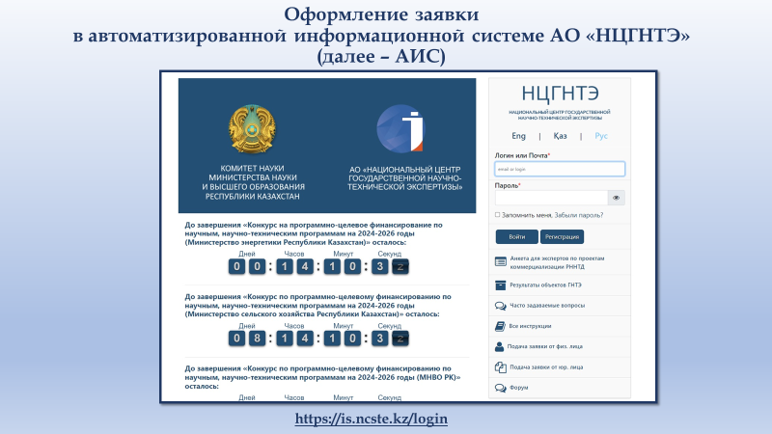

Slide 3
Заявки проверяются на соблюдение требований Правил организации и проведения государственной научно-технической экспертизы, утвержденных Приказом Министра науки и высшего образования Республики Казахстан от 27 сентября 2023 года №489 (далее – Правила):
1) соответствие оформления заявки требованиям конкурсной документации;
2) отсутствие фактов плагиата;
3) отсутствие фактов дублирования темы или содержания объекта ГНТЭ с ранее поданными и прошедшими ГНТЭ, либо одновременно поданными в рамках текущего конкурса;
4) наличие у участника конкурса на грантовое или программно-целевое финансирование свидетельства об аккредитации субъекта научной и (или) научно-технической деятельности;
5) соответствие научного руководителя требованиям конкурсной документации;
6) соответствие ожидаемых результатов требованиям конкурсной документации.

Slide 4
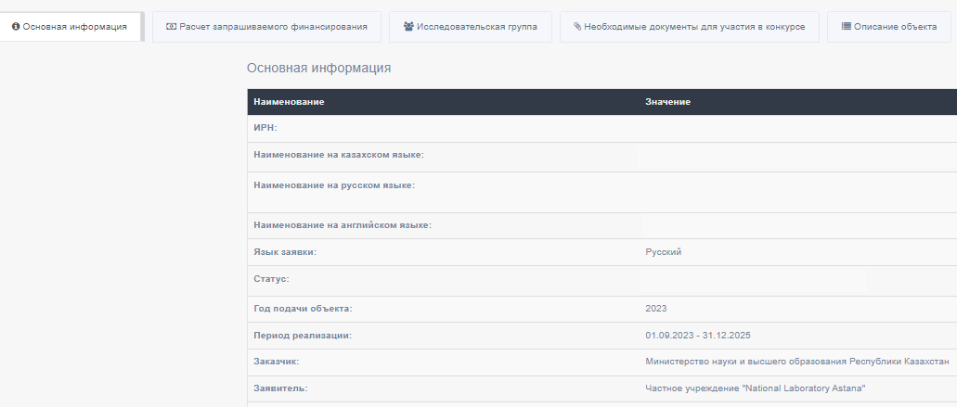
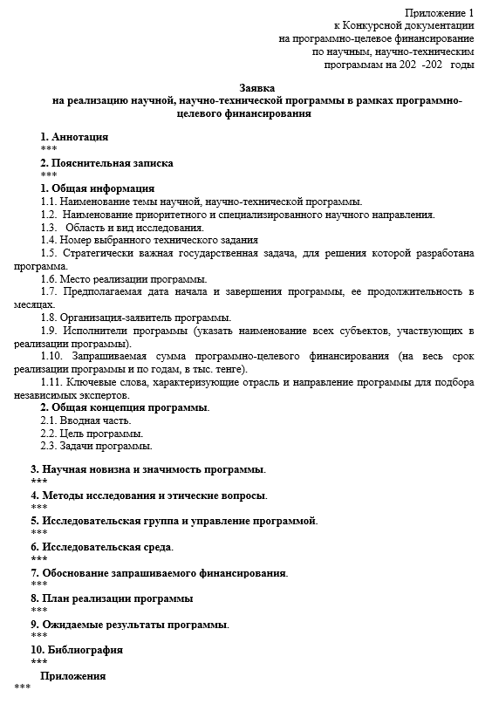
Содержание заявки в формате Word проверяется на идентичность с содержанием в разделах заявки в АИС
Разделы в АИС
Пояснительная записка (Word)

Slide 5
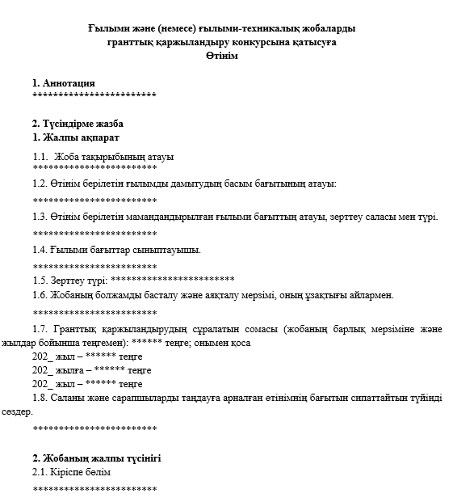
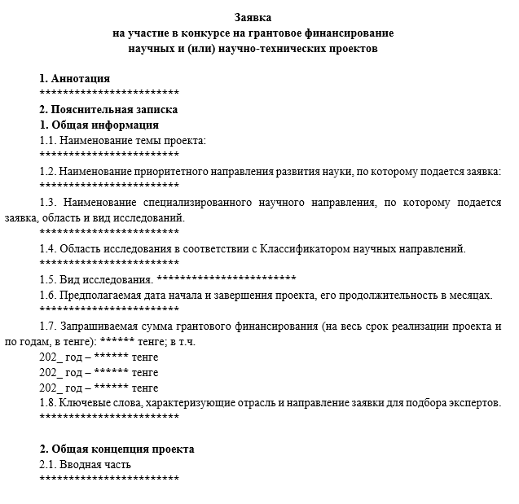
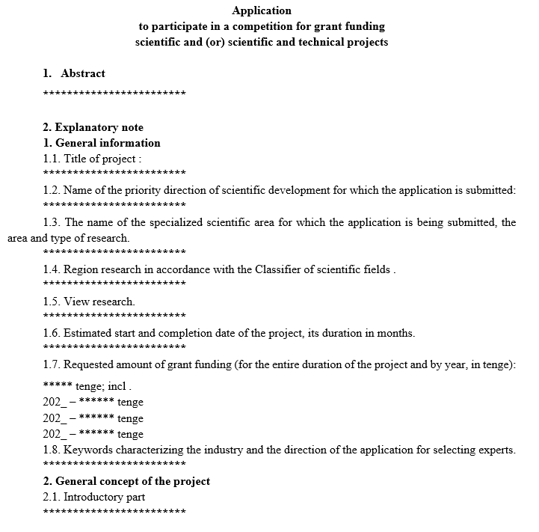
Содержание пояснительных записок в формате Word должно быть идентичным на всех языках*
*Содержание заявки в формате Word должно быть идентичным с содержанием в информационной системе is.ncste.kz.

Slide 6
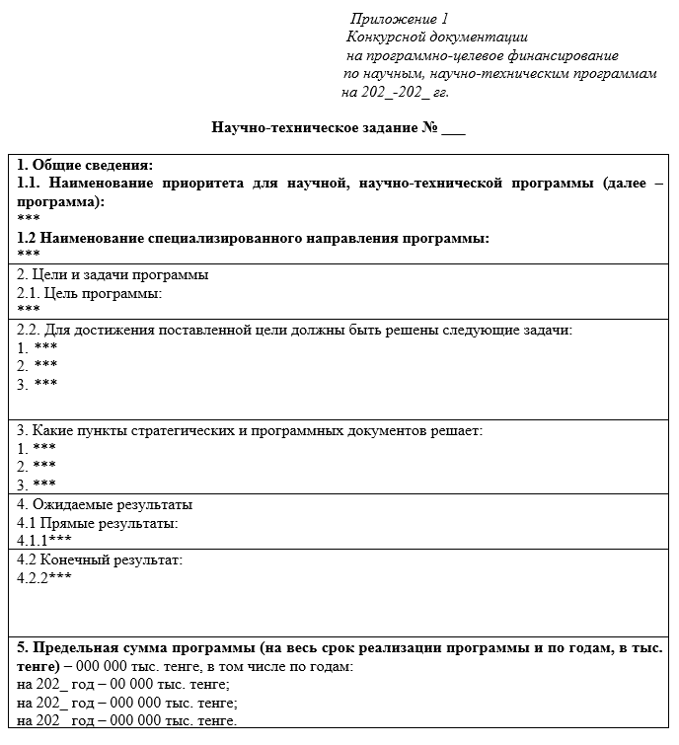
Заявка, поданная в рамках конкурсов на программно-целевое финансирование, должна соответствовать выбранному научно-техническому заданию согласно приложению с обязательным указанием номера технического задания.

Slide 7
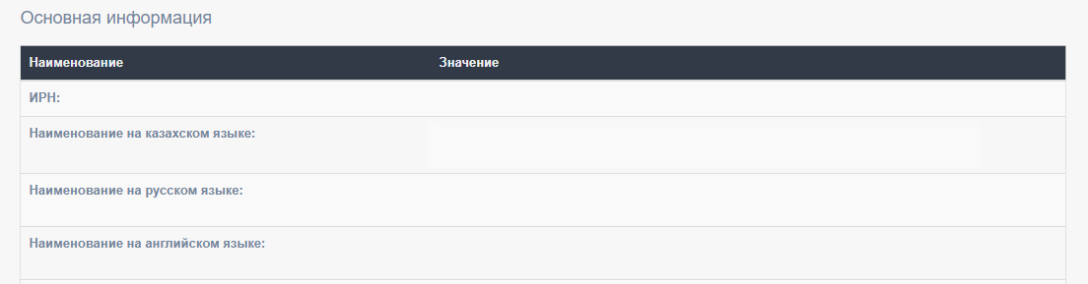
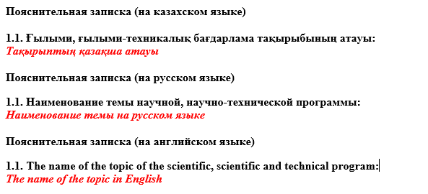
1) Соответствие наименования темы проекта и (или) программы в АИС с указанной в пояснительных записках заявки
Раздел «Основная информация» в АИС
Пояснительная записка (Word) Раздел «Общая информация»
Тақырыптың қазақша атауы
Наименование темы проекта на русском языке
The name of the topic in English
2) Соответствие вида исследования, указанной в АИС с видом исследования в пояснительных записках заявки
Раздел «Основная информация» в АИС
Пояснительная записка (Word) Раздел «Общая информация»

Slide 8
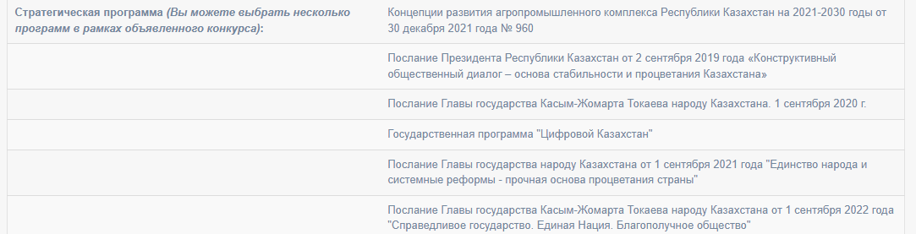
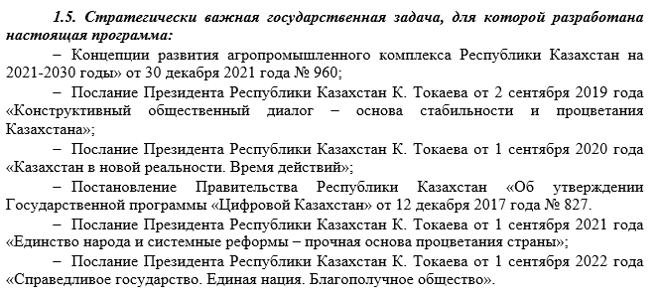
3) Соответствие наименования стратегических задач в АИС с указанной в пояснительных записках заявки, поданной в рамках конкурсов программно-целевого финансирования
Раздел «Основная информация» в АИС
Пояснительная записка (Word) Раздел «Общая информация»

Slide 9

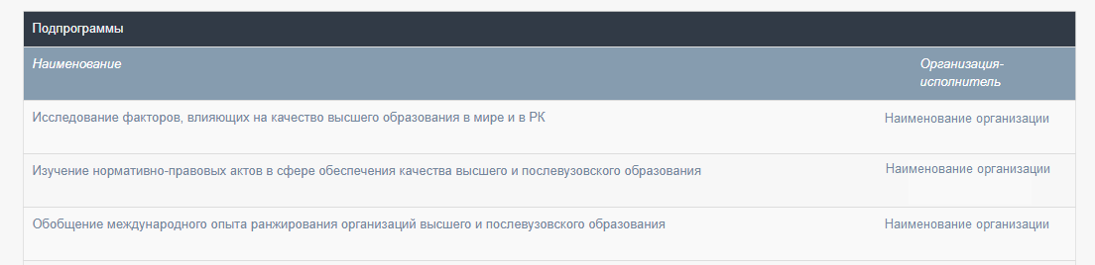
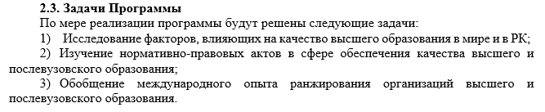
4) Соответствие наименования технического задания и места реализации в АИС с указанной в пояснительных записках заявки, поданной в рамках конкурсов программно-целевого финансирования
Раздел «Основная информация» в АИС
Пояснительная записка (Word) Раздел «Общая информация»
5) Соответствие наименования подпрограмм в АИС с указанной в пояснительных записках заявки

Slide 10
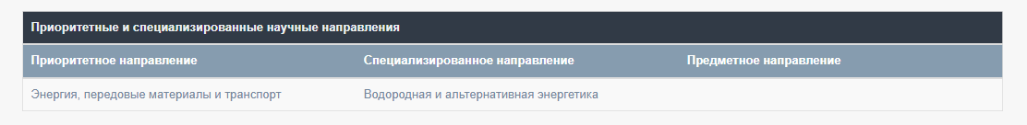
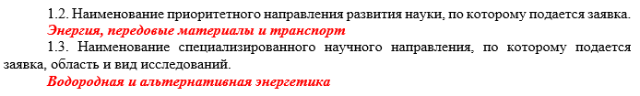
6) Соответствие приоритетного и специализированного научного направления проекта и (или) программы в АИС с указанными в пояснительных записках заявки
Раздел «Основная информация» в АИС
Пояснительная записка (Word) Раздел «Общая информация»

Slide 11
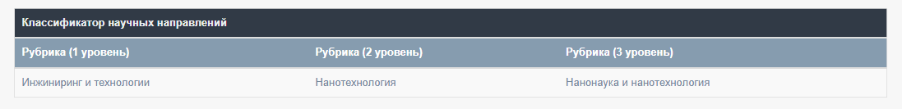
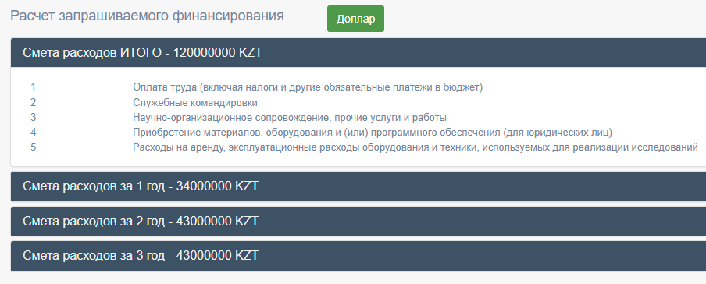

7) Соответствие области исследования по классификатору научных направлений
(Об утверждении Классификатора научных направлений (www.gov.kz)) в АИС и пояснительных записках заявки
Раздел «Основная информация» в АИС
Пояснительная записка (Word) Раздел «Общая информация»
5) Соответствие сумм запрашиваемого финансирования в АИС суммам, указанным в пояснительных записках заявки
Раздел «Расчет запрашиваемого финансирования» в АИС
Пояснительная записка (Word) Раздел «Общая информация»

Slide 12
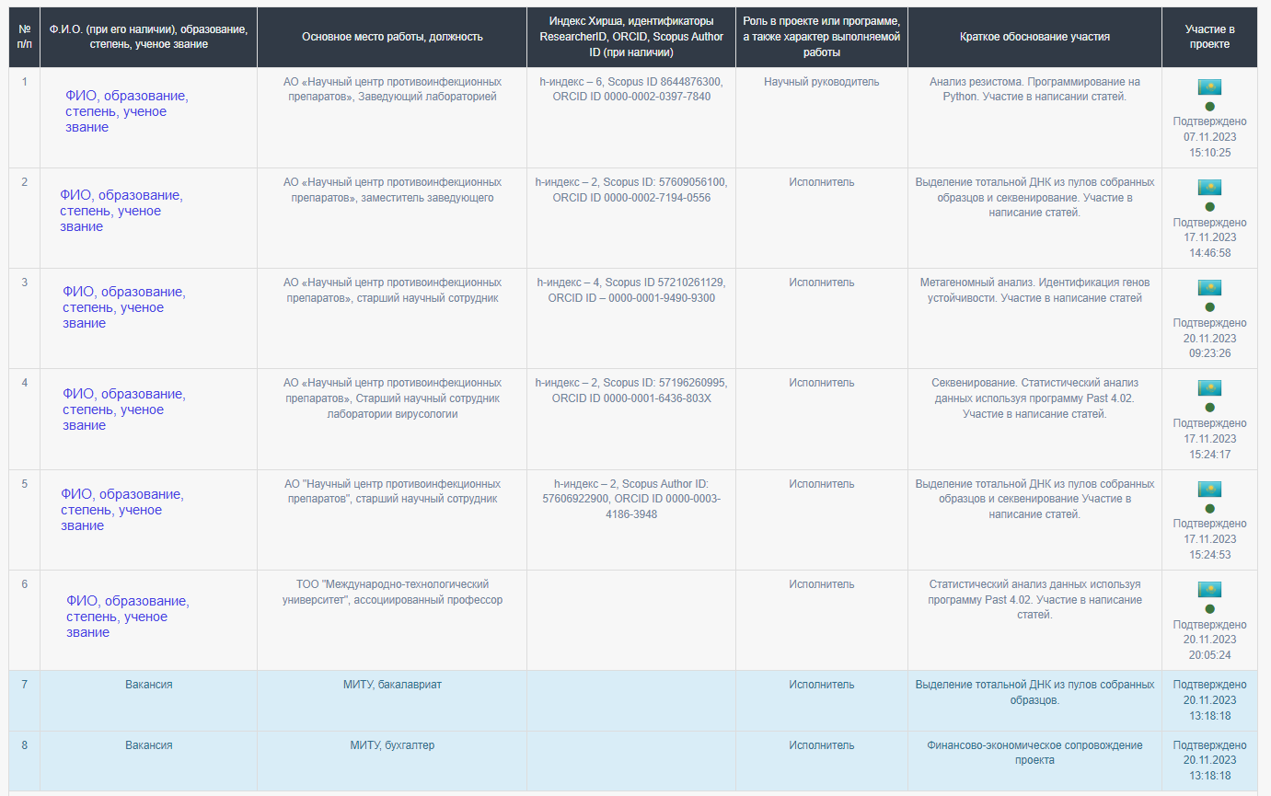
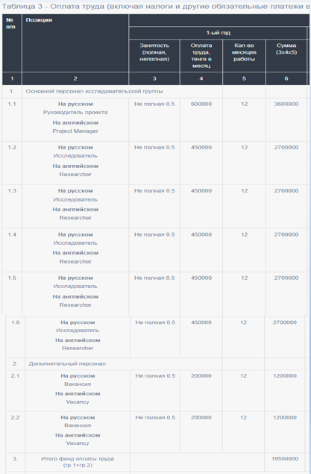
8) Количество членов исследовательской группы должно соответствовать количеству персонала в таблице 3 "Оплата труда" в АИС
Количество состава исследовательской группы, а также их позиция, указанные в разделе «Исследовательская группа» и
в пояснительной записке, должны быть идентичными.

Slide 13
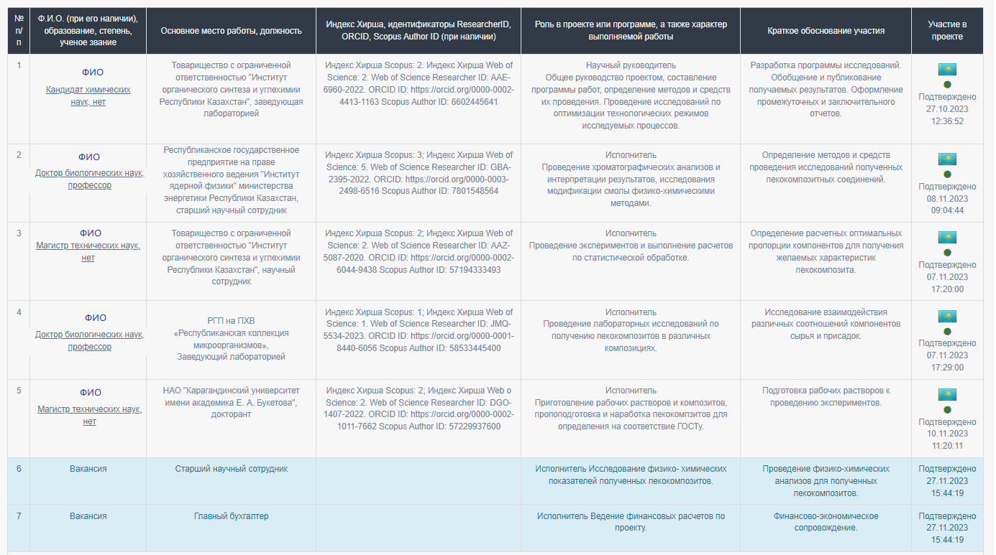
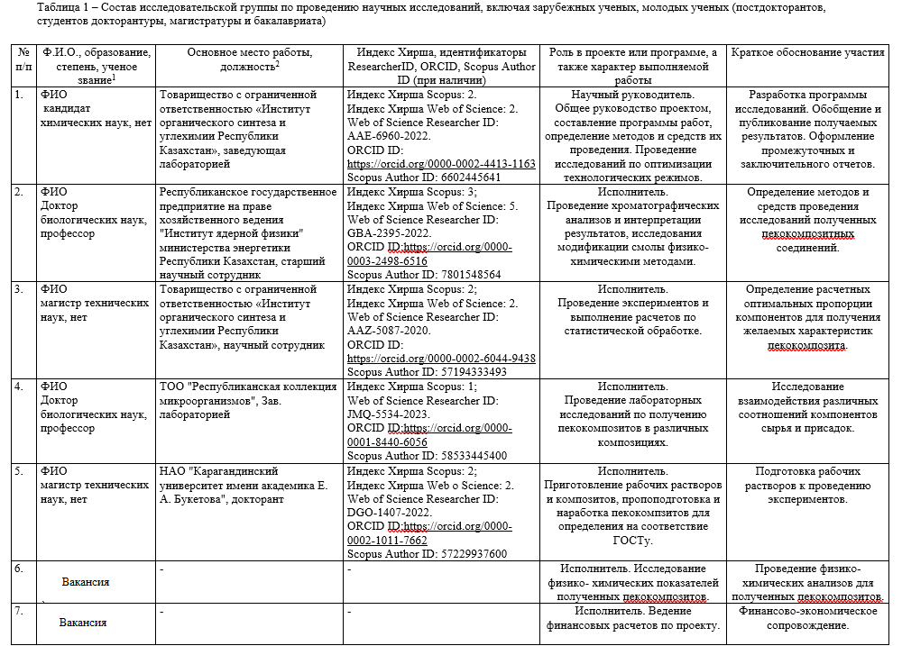
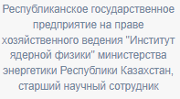
9) Количество и состав членов исследовательской группы, указанные в АИС в разделе «Исследовательская группа», должны соответствовать количеству и составу, указанных в пояснительных записках заявки в таблице 1
*Для членов исследовательской группы (далее – ЧИГ), данные которых не известны на дату подготовки заявки и привлечение которых планируется в случае получения гранта, в столбце «Ф.И.О. (при его наличии), образование, степень, ученое звание» указывается слово «Вакансия».
** Для ЧИГ, не относящихся к основному персоналу и которые не определены на дату подготовки заявки, в столбце «Основное место работы, должность» указывается прочерк. Для постдокторантов, студентов докторантуры, магистратуры и бакалавриата, данные которых не известны на дату подготовки заявки, в столбце «Основное место работы, должность» указываются статус (постдокторант, студент докторантуры, магистратуры или бакалавриата, специальность и организация высшего и послевузовского образования, из которого предполагается привлечь соответствующих работников в состав исследовательской группы).

Slide 14
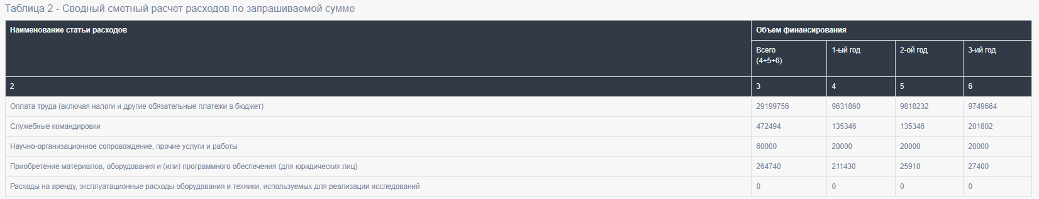
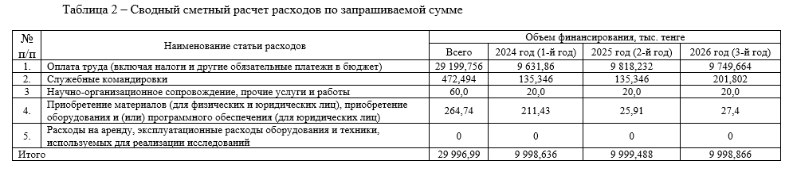
Расчет запрашиваемого финансирования
Часть «Расчет запрашиваемого финансирования» оформляется в виде таблиц 2 - 7, обосновывающих расчет объема запрашиваемого для реализации программы финансирования, а также таблицы 8 – План работ по реализации, таблицы 9 - План внесения вклада партнером (при наличии), которые приводятся в заявке (Word) и заполняются в информационной системе. Пояснения к расчетам приводятся в разделе «Обоснование запрашиваемого финансирования» части «Пояснительная записка» и разделе 8 «План реализации проекта и (или) программы».
Важно! Информация, указанная в разделе «Расчет запрашиваемого финансирования» в информационной системе и в таблицах пояснительной записки (Word) должна быть идентичной в обязательном порядке. Все таблицы в пояснительной записке размещаются в порядке, представленном в конкурсной документации.
Раздел «Расчет запрашиваемого финансирования» в АИС
Раздел «Обоснование запрашиваемого финансирования» в пояснительной записке заявки (Word)

Slide 15
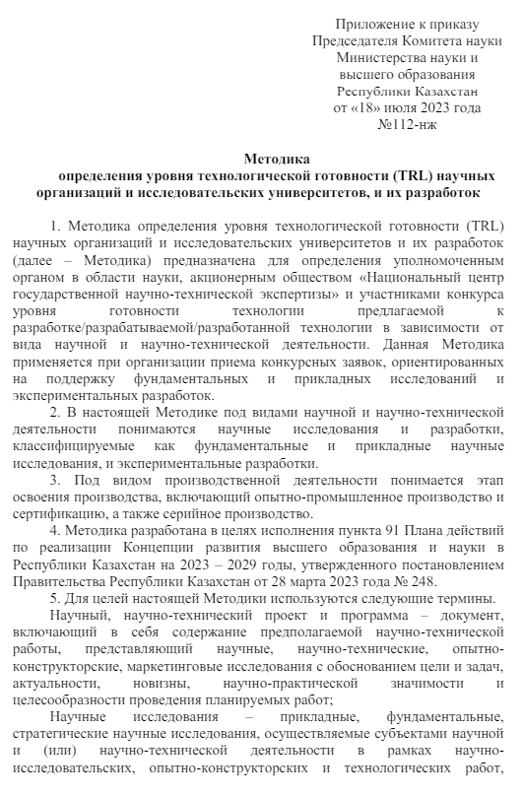
Уровень технологической готовности разработок по шкале от 0 до 9
При указании измеримых показателей задач необходимо отразить уровень технологической готовности разработок (научных исследований и технологий) на этапе подачи заявки и завершения проекта и (или) программы.
Уровень технологической готовности указываются в соответствии с приказом Комитета науки МНВО РК № 112-НЖ от 18 июля 2023 года «Об утверждении Методики определения уровня технологической готовности (TRL) научных организаций и исследовательских университетов, и их разработок» (www.gov.kz).

Slide 16
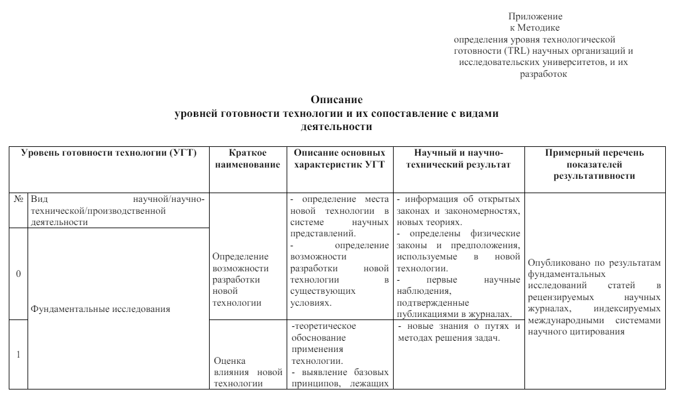
Уровень технологической готовности разработок по шкале от 0 до 9
Шкала уровней готовности технологии (далее – шкала УГТ) – перечень стадий изготовления и проверки объекта разработки от идеи до серийного образца, изготовленного последовательно по лабораторной, опытной, промышленной полномасштабной технологии. Шкала УГТ характеризуется уровнями от 0-начальный уровень до 9-зрелый уровень готовности технологии. На основе анализа научного и научно-технического результата, показателей результативности и других характеристик технологии определяется уровень ее готовности, согласно таблице, представленной в приложении к настоящей Методике. При указании измеримых показателей задач на этапе подачи заявки и завершения проекта и (или) программы заявители указывают уровень технологической готовности разработок согласно настоящей Методике.

Slide 17
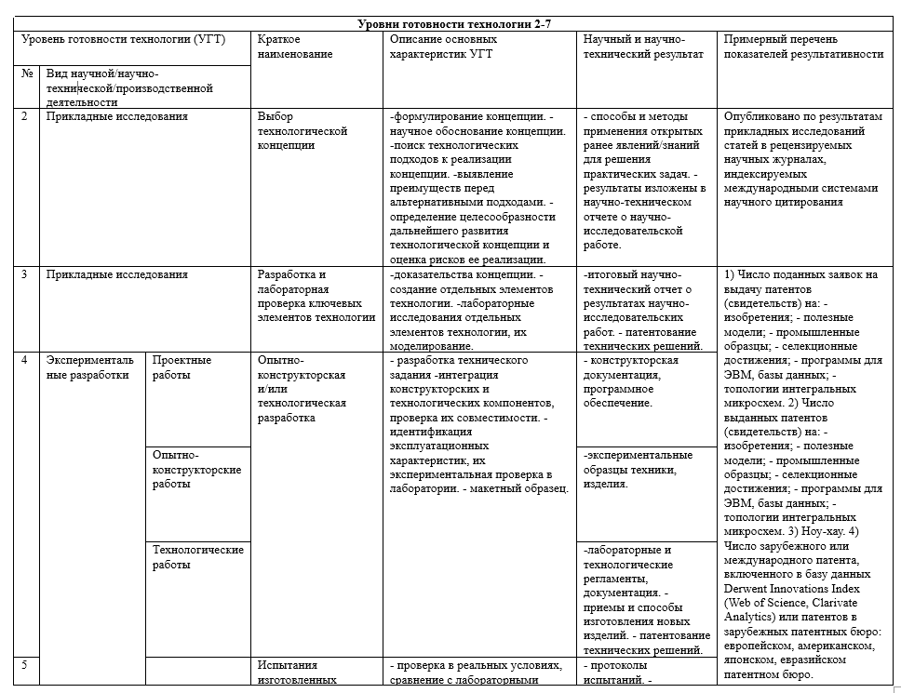

Уровень технологической готовности разработок по шкале от 0 до 9
Пример в пояснительной записке заявки (Word): Описание УГТ и их сопоставление с видами деятельности
1)
2)
3)
Необходимо отразить уровень технологической готовности разработок по шкале от 0 до 9 на этапе подачи заявки и завершения программы в разделе 2.3. Задачи проекта и (или) программы пояснительной записки.

Slide 18

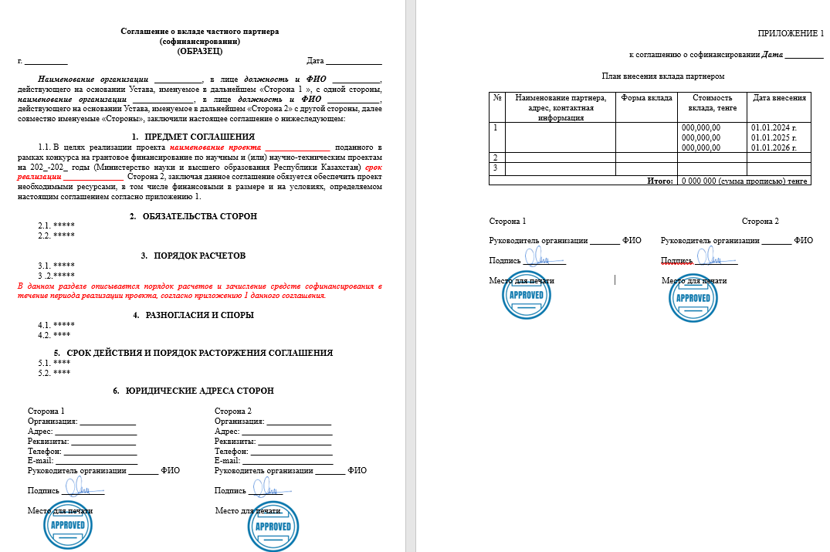
Соглашение о вкладе со стороны частного партнера (образец)
Подтверждением намерения сторон является соглашение о вкладе в произвольной форме с указанием их сроков реализации, конкурса, названия проекта и (или) программы, суммы вклада (эквивалент в тенге) или необходимых ресурсов (стоимость ресурсов в денежном выражении), а также подписанное и заверенное печатями обеих сторон соглашения.

Slide 19
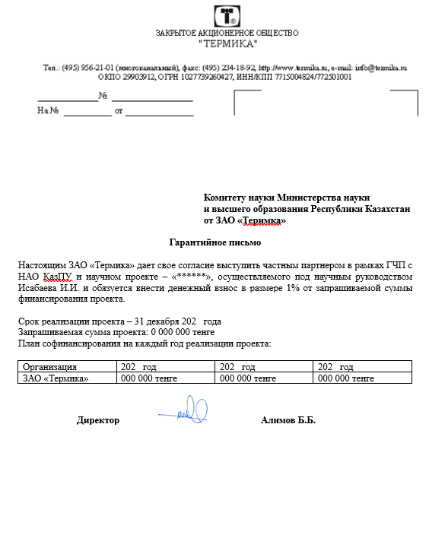
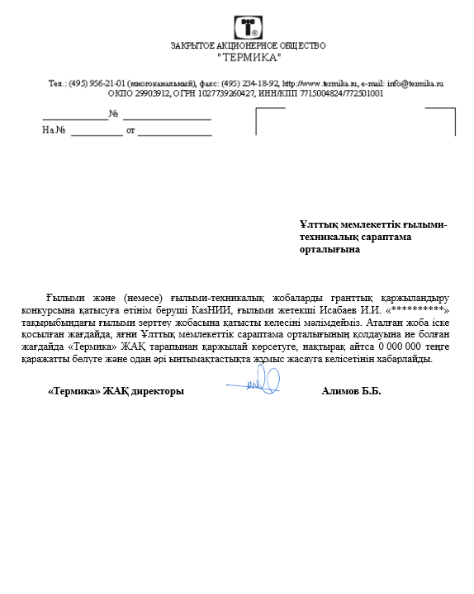

Несоответствие оформления Соглашения о вкладе со стороны частного партнера требованиям конкурсной документации
Случаи, в которых оформление Соглашения о вкладе со стороны частного партнера не соответствует конкурсной документации:
неправильно указано название документа;
структура документа не соответствует общепринятой структуре соглашения (преамбула, предмет соглашения, и т.д.);
не указано название конкурса, суммы вклада, отсутствуют подписи и (или) печати всех или одной из сторон, не указан срок реализации проекта и (или) программы)

Slide 20
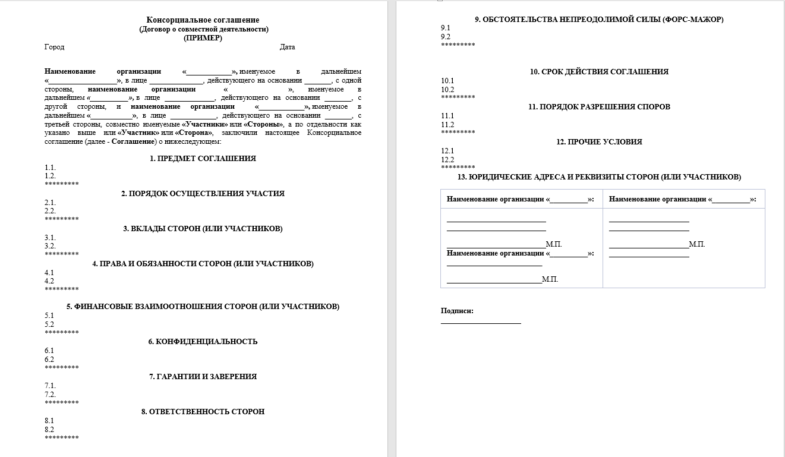
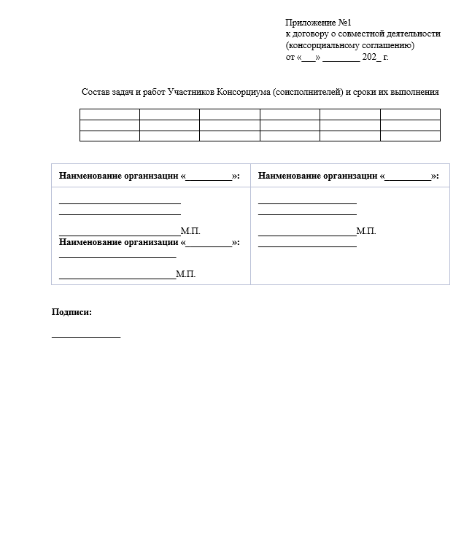
Участники консорциума несут солидарную ответственность за реализацию программы. При этом соглашение должно содержать сведения о доли участия каждой из сторон и распределении объёмов финансирования средств программы.
Договор о совместной деятельности
(инновационно-образовательный консорциум)
для заявок, поданных в рамках конкурсов программно-целевого финансирования

Slide 21
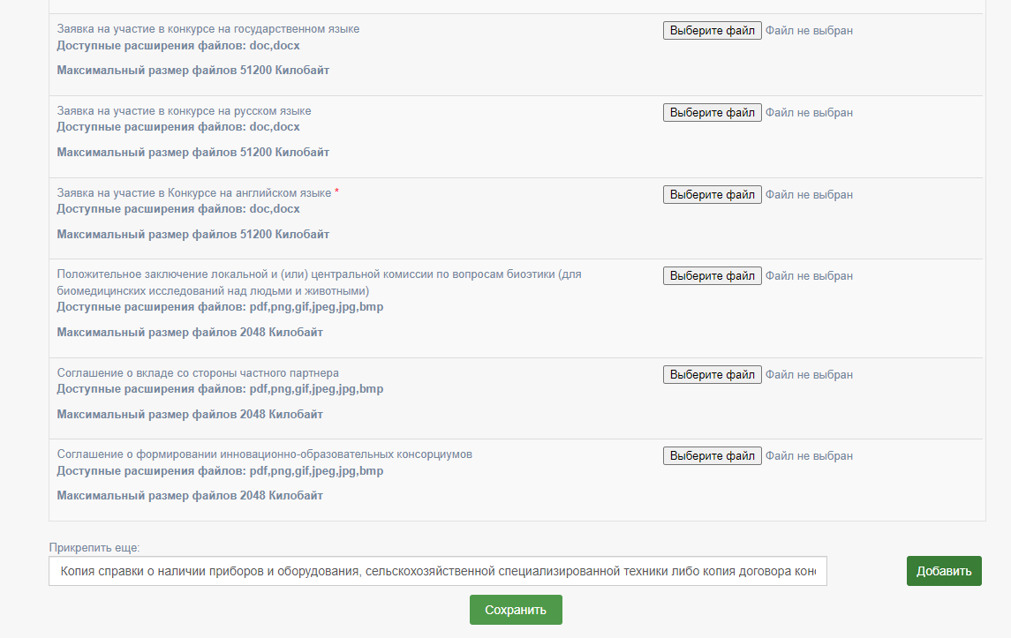
Дополнительно требуемые документы, предусмотренные в зависимости от специализированного направления для заявок, поданных в рамках конкурсов программно-целевого финансирования
Раздел «Необходимые документы для участия в конкурсе» в АИС

Slide 22
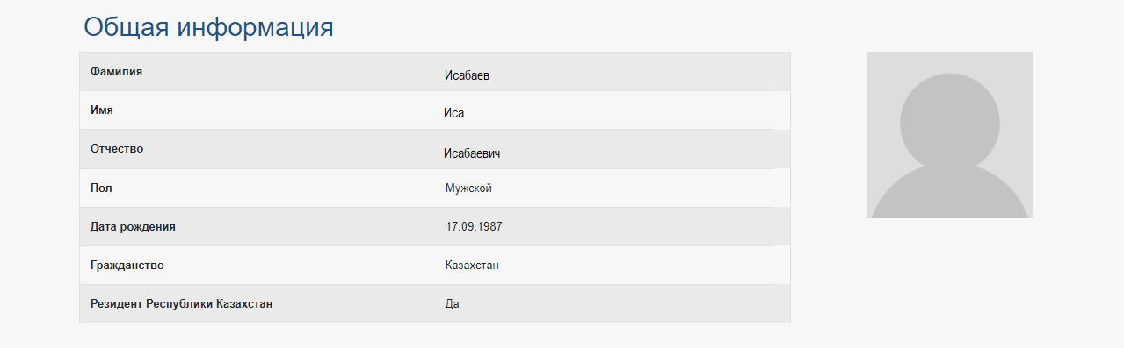
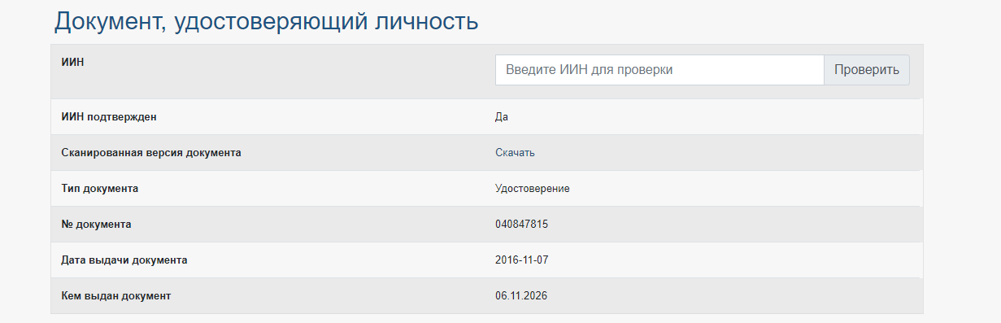
Соответствие научного руководителя требованиям конкурсной документации
  Резидент РеспубликиКазахстан
Срок действия удостоверения личности научного руководителя

Slide 23
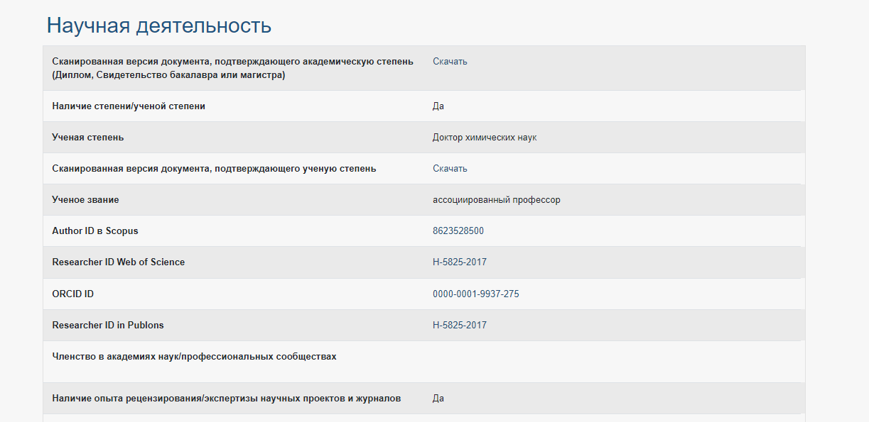
Для проверки квалификационных требований к научному руководителю в профиле руководителя программы в АИС заполняются следующие графы: степень доктора философии (PhD), или доктора по профилю, или ученую степень (доктор/кандидат наук), идентификаторы автора (Scopus Author ID, Researcher ID, ORCID)

Slide 24
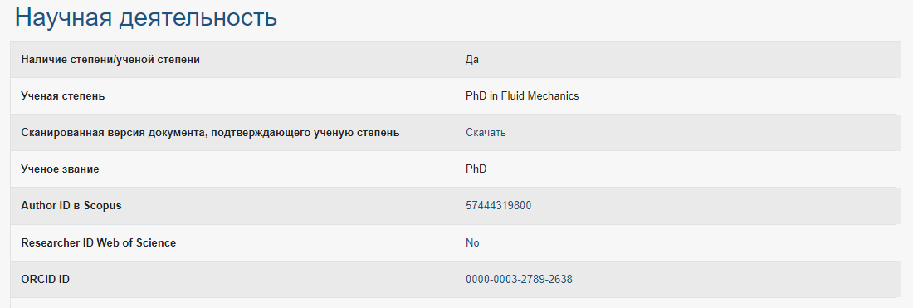
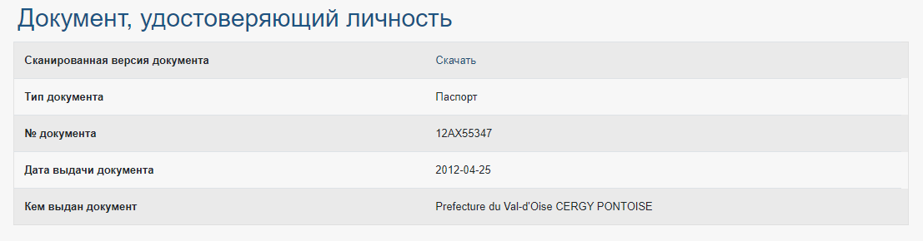
Соответствие зарубежного ученого требованиям конкурсной документации
Зарубежный ученый должен соответствовать требованиям конкурсной документации, предъявляемым к научным руководителям программ, за исключением требования о наличии резидентства РК.
  Степень доктора философии (PhD)
Идентификаторы автора (Scopus Author ID, Researcher ID, ORCID)
Срок действия документа, удостоверяющего личность

Slide 25
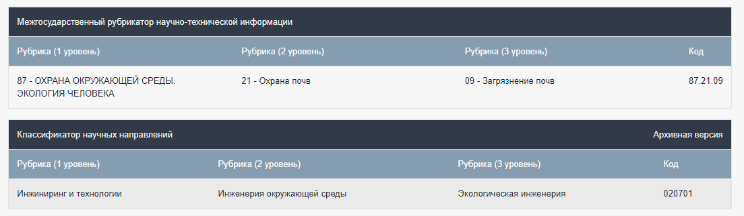
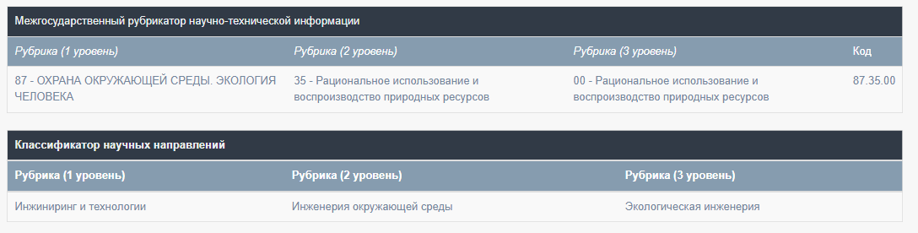
В профиле как научного руководителя, так и зарубежного ученого коды рубрик "Межгосударственный рубрикатор научно-технической информации" и "Классификатор научных исследований" должны соответствовать с указанными кодами в АИС в разделе заявки "Основная информация"
Профиль научного руководителя и зарубежного ученого в АИС
Раздел «Основная информация» в заявке в АИС

Slide 26
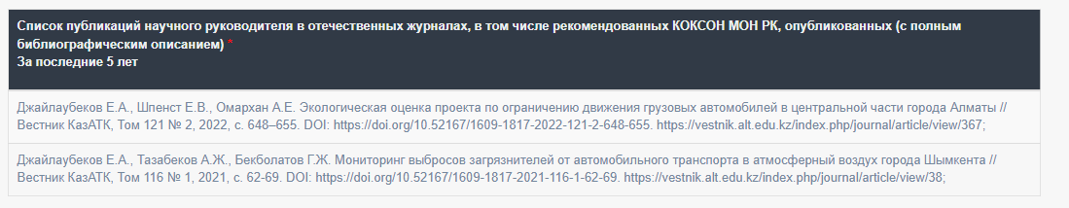
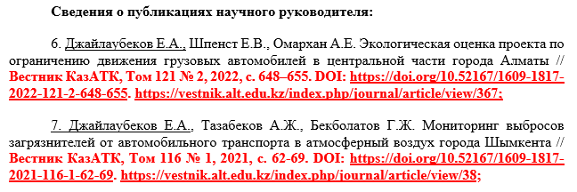
В разделе «Основная информация» в АИС должен быть приведен список публикаций с полным библиографическим описанием. Публикации научных руководителей программ в изданиях, рекомендованных КОКНВО, учитываются только в том случае, если приведен URL адрес веб-страницы на оригинальном сайте журнала, по которому она находится в сети Интернет, либо ее Digital Object Identifier (DOI).
Информация должна соответствовать приведенной в пояснительных записках заявки в разделе ««Исследовательская группа и управление программой».
Раздел «Основная информация» в АИС
Пояснительная записка (Word) Раздел «Исследовательская группа и управление программой»

Slide 27
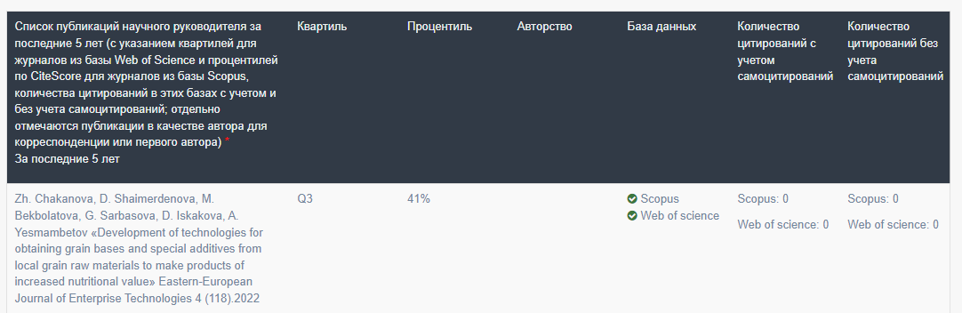
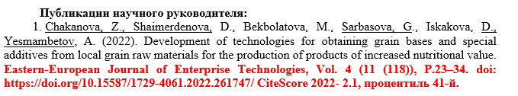
В разделе «Основная информация» в АИС должен быть приведен список публикаций с полным библиографическим описанием, обязательным указанием квартилей и/или процентилей журналов по базе данных Web of Science и/или Scopus, а также DOI или URL.
Информация должна соответствовать с содержанием в пояснительных записках заявки в разделе ««Исследовательская группа и управление программой».
Раздел «Основная информация» в АИС
Пояснительная записка (Word) Раздел «Исследовательская группа и управление программой»

Slide 28
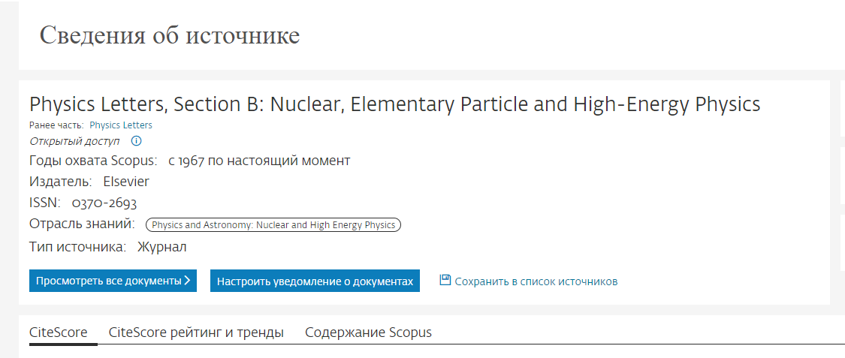
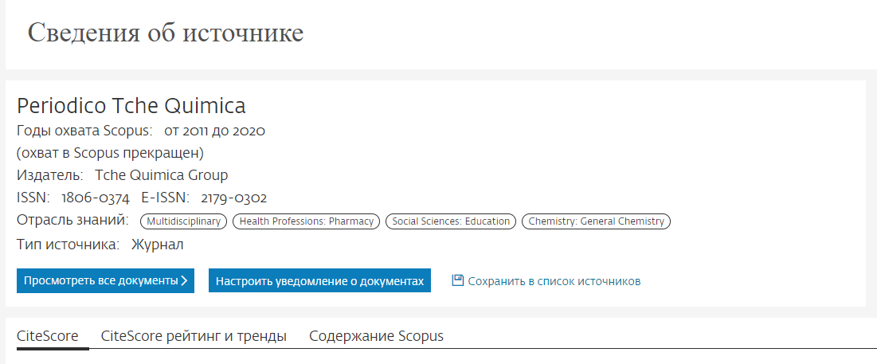
Руководитель проекта и (или) программы должен иметь публикации, соответствующие требованиям конкурсной документации, по направлению науки, по которому подается проект и (или) программа
В качестве статей или обзоров в журналах из базы Scopus засчитываются только публикации, индексированные (присутствующие) в этих базах и имеющие тип Article (Статья), Review (Обзор) или Article in Press (Статья в печати). Процентиль журнала по CiteScore в базе Scopus учитывается за год публикации либо последний на момент подачи заявки.
Статьи и обзоры, опубликованные в журналах, индексация которых в базе Scopus на момент подачи заявки прекращена за различные нарушения (лист Discontinued titles в файле «Source title list» на странице https://www.elsevier.com/solutions/scopus/how-scopus-works/content), не учитываются.
Индексируемый журнал
Индексация журнала прекращена

Slide 29
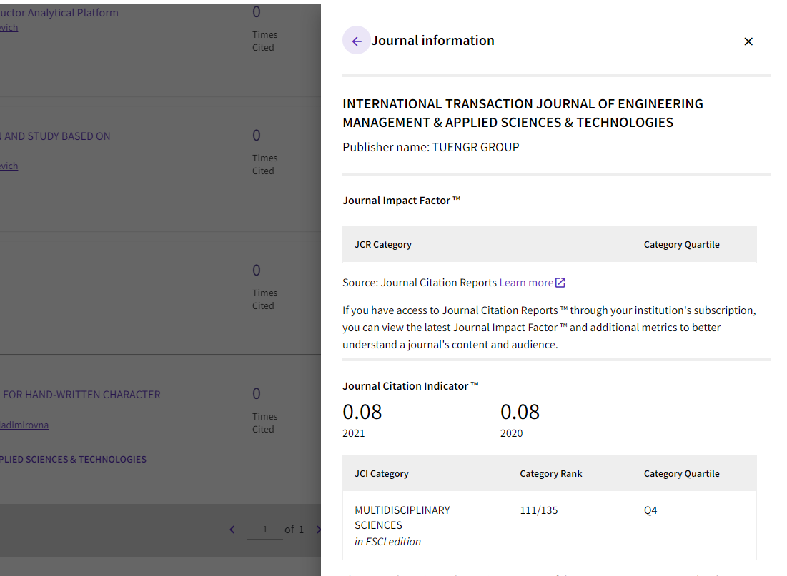
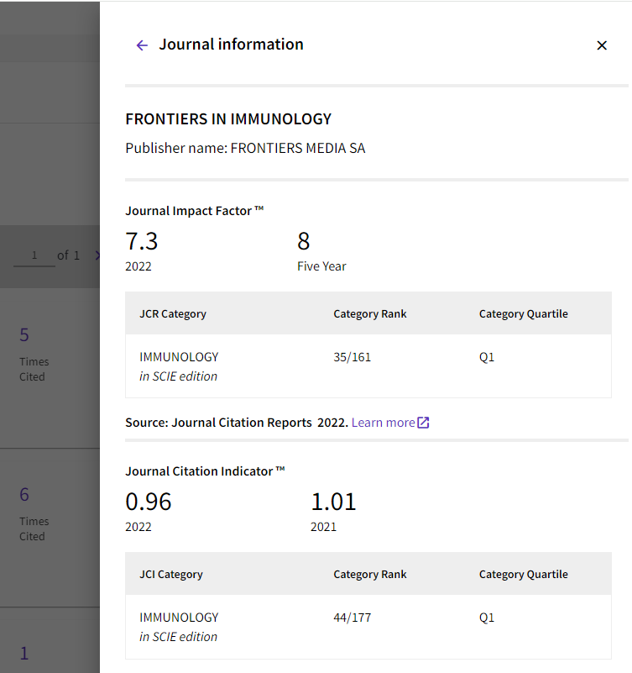
Руководитель программы должен иметь публикации, соответствующие требованиям конкурсной документации, по направлению науки, по которому подается программа
В качестве статей или обзоров в журналах из базы Web of Science (в том числе – Science Citation Index Expanded, Social Science Citation Index или Arts and Humanities Citation Index) засчитываются только публикации, индексированные (присутствующие) в этих базах и имеющие тип Article (Статья), Review (Обзор) или Article in Press (Статья в печати). Квартиль журнала по базе данных Web of Science учитывается за год публикации либо последний на момент подачи заявки.
Индексация журнала прекращена
Индексируемый журнал

Slide 30
Соответствие ожидаемых результатов требованиям конкурсной документации для заявок, поданных в рамках конкурсов грантового финансирования
Соответствие ожидаемых результатов в части научных публикаций требованиям, предъявляемым для прикладных и фундаментальных исследований в той области, по которой подается проект, указанные в разделе «Требования к ожидаемым результатам по итогам реализации научных и (или) научно-технических проектов» конкурсной документации.
Требования к фундаментальным и прикладным исследованиям прописаны отдельно для каждой отрасли:
для отраслей в области естественных наук (фундаментальные, прикладные);
для отраслей в области инжиниринга и технологий, медицины и здравоохранения (фундаментальные, прикладные);
для отраслей в области сельскохозяйственных и ветеринарных наук (фундаментальные, прикладные);
для отраслей в области социальных, гуманитарных наук и искусства (для всех видов исследования)
по проектам в рамках приоритета Национальная безопасность и оборона и (или) содержащих сведения, составляющие государственные секреты, а также служебную информацию ограниченного распространения
Важно:
Обратить внимание на количество статей, индексацию и квартили в Web of Science и (или) имеющих процентиль по CiteScore в базе данных Scopus, указанные в требованиях к ожидаемым результатам в части научных публикаций, предъявляемые для прикладных и фундаментальных исследований;
Эксперты ценят, когда по ожидаемым результатам в части публикаций приводятся названия предполагаемых журналов, но при этом обязательно нужно прописывать требования из конкурсной документации.

Slide 31
Соответствие ожидаемых результатов требованиям конкурсной документации для заявок, поданных в рамках конкурсов программно-целевого финансирования
Прямые и конечные результаты программы должны соответствовать в полном объеме выбранному научно-техническому заданию в рамках программно-целевого финансирования.
По итогам реализации научных и (или) научно-технических программ должны быть достигнуты результаты, приведенные в научно-технических заданиях Приложения настоящей конкурсной документации.
Ожидаемые результаты, предусмотренные программой, должны быть не ниже результатов, предусмотренных в научно-техническом задании. Во взаимосвязи результаты должны обеспечивать комплексное решение, предусматривающее влияние на все аспекты стратегически важной государственной задачи.
Важно:
Обратить внимание на количество статей, индексацию и квартили в Web of Science и (или) имеющих процентиль по CiteScore в базе данных Scopus, указанные в требованиях к ожидаемым результатам в части научных публикаций, предъявляемые для прикладных и фундаментальных исследований;
Эксперты ценят, когда по ожидаемым результатам в части публикаций приводятся названия предполагаемых журналов, но при этом обязательно нужно прописывать требования из конкурсной документации.

Slide 32
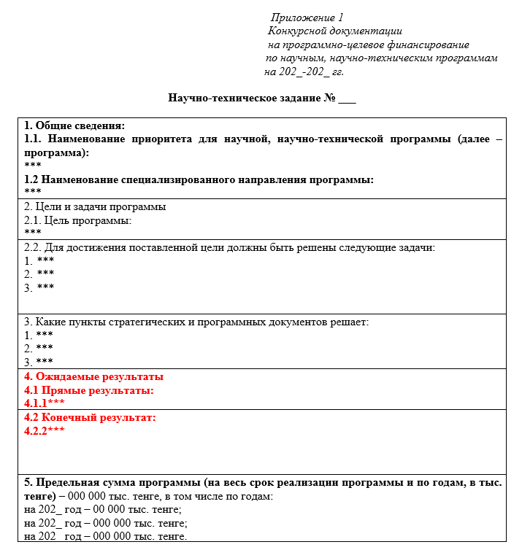
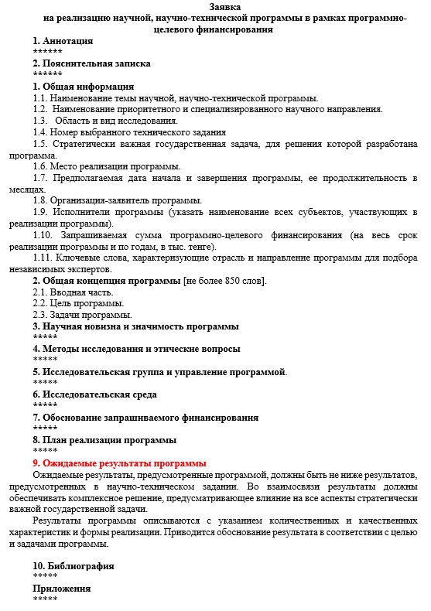
Соответствие ожидаемых результатов требованиям конкурсной документации для заявок, поданных в рамках конкурсов программно-целевого финансирования
Прямые и конечные результаты программы должны соответствовать в полном объеме выбранному научно-техническому заданию в рамках программно-целевого финансирования.

Slide 33
Спасибо за внимание!
Для подачи заявок на участие в грантовом или программно-целевом финансировании по научным и (или) научно-техническим проектам и программам https://is.ncste.kz/login
Call-center: +7 (727) 222 11 02
Время работы: пн.-пт. 9.00-18.00, обед 13.00-14.00
Обратная связь: support@ncste.kz, info@ncste.kz

